Slide 1
Муниципальное бюджетное дошкольное образовательное учреждение детский сад «Оленёнок»
БЛОК II
АЗБУКА НАСТРОЕНИЯ
занятие № 15
Составитель: Цурло Е.А.
педагог-психолог

Slide 2
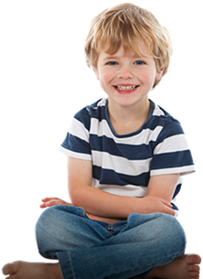
Упражнение «Любопытная Варвара»
Поверни голову влево, постарайся это сделать так, чтобы увидеть как можно дальше. Сейчас мышцы шеи напряжены! Потрогайте шею справа, мышцы стали твердые, как каменные. Вернись в исходное положение. Аналогично в другую сторону. Вдох – пауза, выдох – пауза.
Любопытная Варвара
Смотрит влево...
Смотрит вправо...
А потом опять вперед –
тут немного отдохнет.
Шея не напряжена, а расслаблена».
Движения повторяются по 2 раза в каждую сторону.

Slide 3
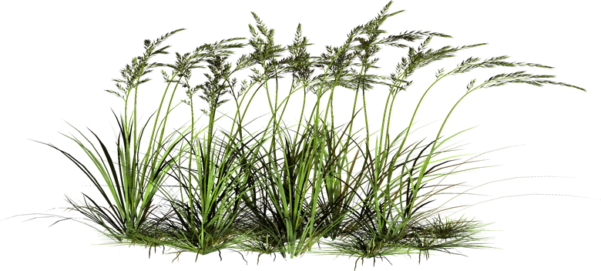
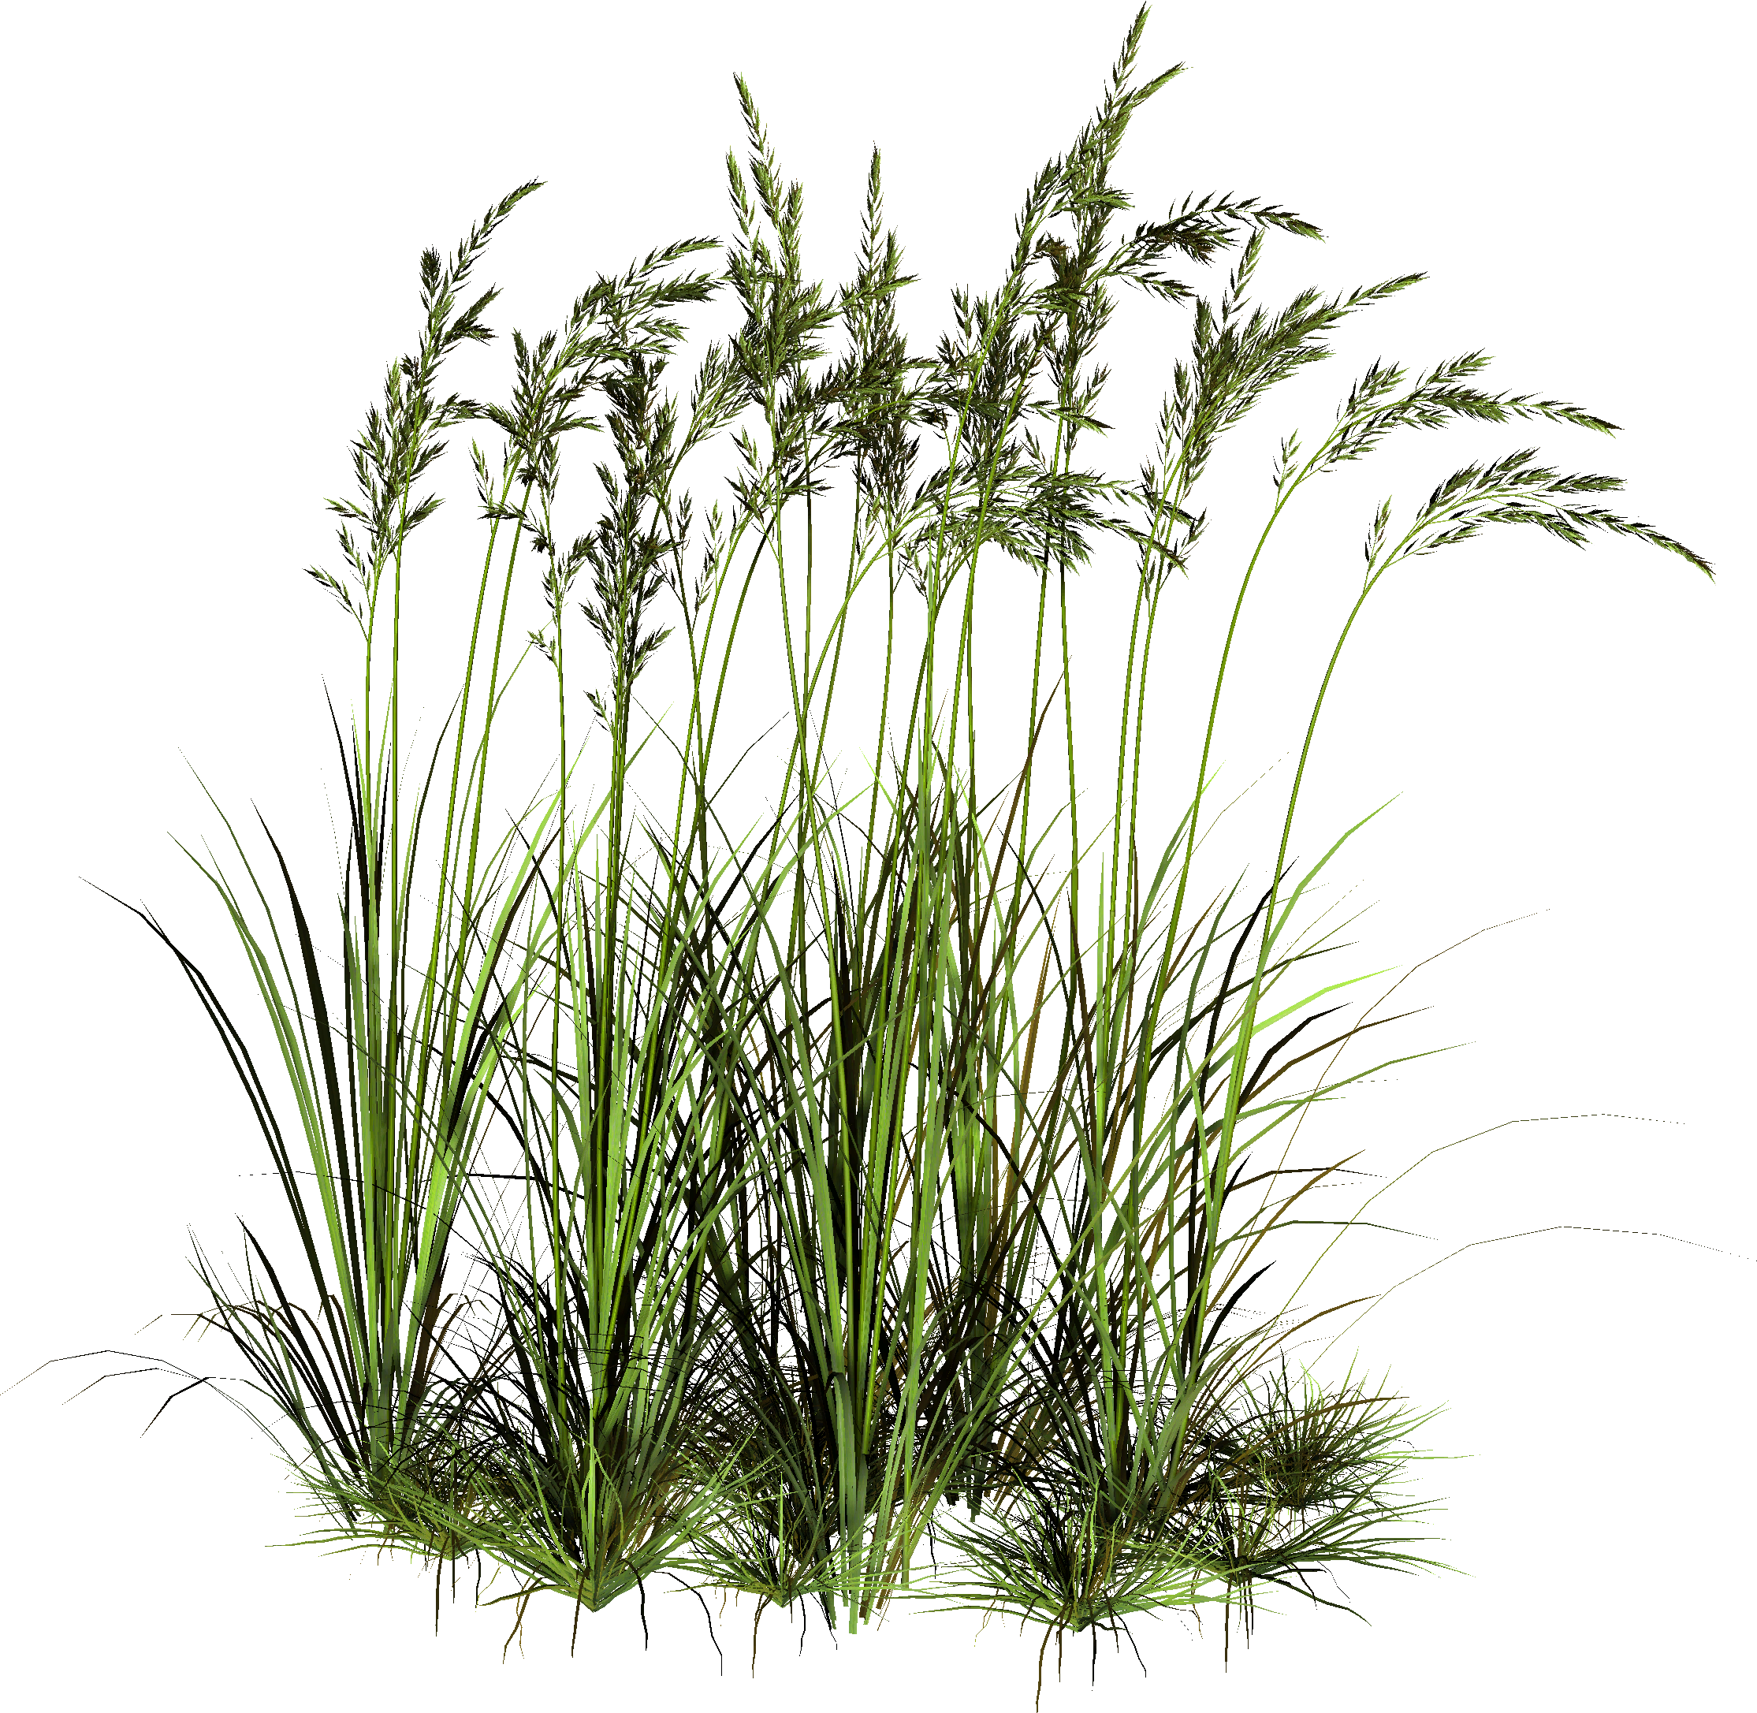
Упражнение «Травинка на ветру»
Изобрази всем телом травинку (сядь на пятки, руки вытяни вверх, сделай вдох).
«Начинает дуть ветер, и травинка наклоняется до земли (выдох, наклони туловище вперед, пока грудь не коснется бедер; руки при этом вытягиваются вперед, ладони на полу; не меняй положения туловища, потяни руки по полу еще дальше вперед). Ветер стихает, травинка выпрямляется и тянется к солнышку (на вдохе вернись в исходное положение, потянись вверх)».

Slide 4
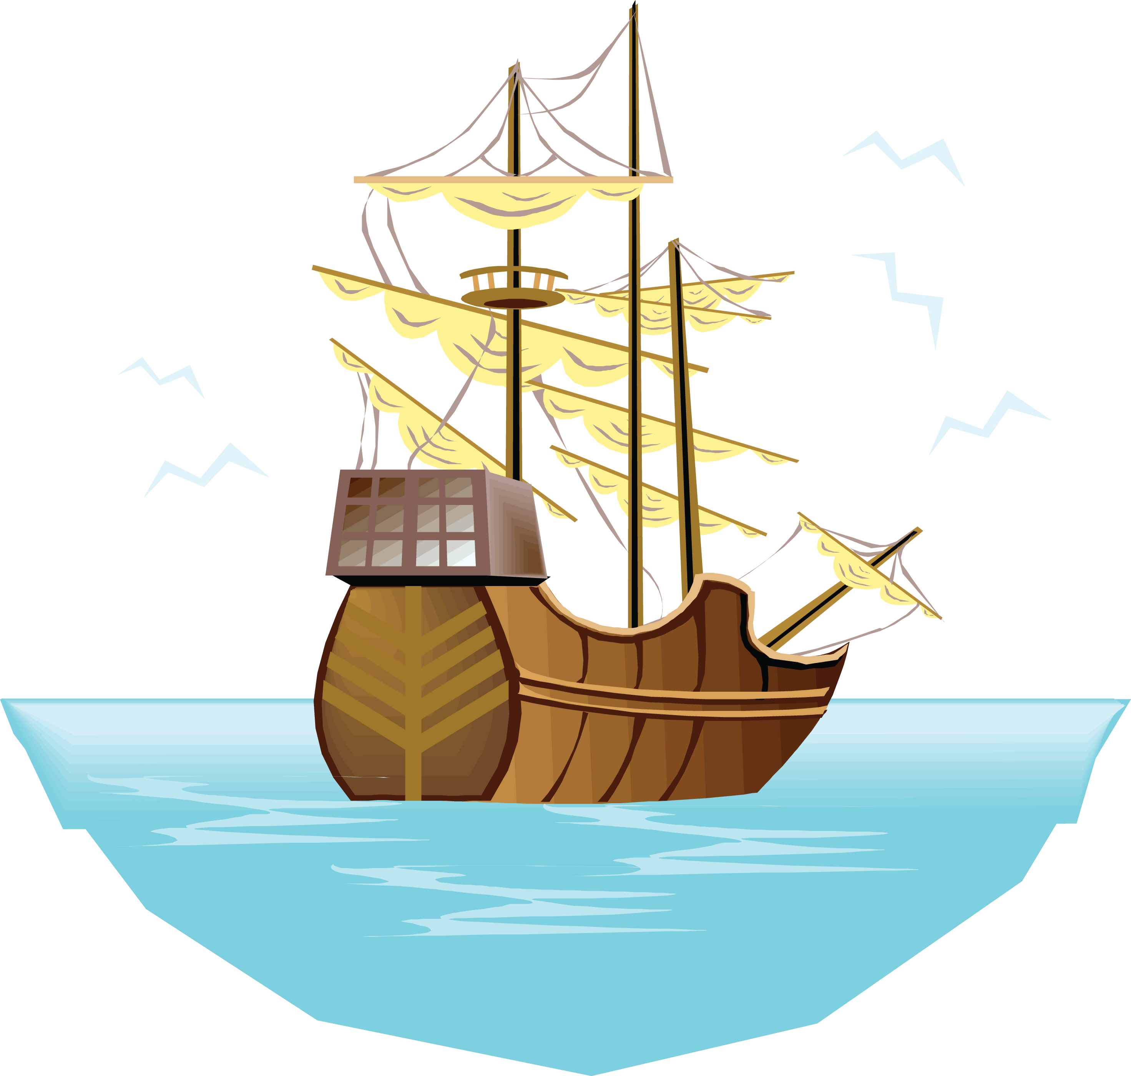
Упражнение «КОРАБЛИК»
«Представь себе, что ты на корабле. Качает. Чтобы не упасть, расставь ноги шире и прижмите их к полу. Руки сцепи за спиной. Качнуло палубу. Прижмите к полу правую ногу. (Правая нога напряжена, левая расслаблена и немного согнута в колене, носком касается пола.) Выпрямись. Расслабь ногу. Качнуло в другую сторону. Прижмите к полу левую ногу. Выпрямись. Вдох – пауза, выдох –пауза.
Стало палубу качать.
Ногу к палубе прижать.
Крепче ногу прижимаем,
А другую – расслабляем.
А теперь для другой ноги.

Slide 5
Использованная литература:
Шаблоны презентации http://nachalo4ka.ru/
Проект Розалии Герасимовой «Давайте жить дружно» https://www.maam.ru/
https://clipart-best.com/ru/
https://yandex.ru/images/search?text=Стрелолист%20можжевельник%20ковыль&source=related-duck

